Slide 1
第04章 编程的基本元素
第401讲 再识变量

Slide 2
0.语言类型
按变量类型区分语言类型
静态类型语言
概念：意思就是类型判断是在运行前做的（如编译阶段）
表现：使用变量前需要声明变量
举例：C、C++、Java这些都属于静态类型语言
动态类型语言
概念：意思就是类型的检查是在运行时做的 表现：使用变量前不需要声明变量 举例：JavaScript、Ruby、Python这些都属于动态类型语言

Slide 3
0.语言类型
按变量类型区分语言类型
强类型语言。
数据类型有严格的定义和限制，一旦一个变量被指定了某个数据类型，如果不经过强制类型转换，那么它就永远是这个数据类型。
例如：Java、C#、Python、Object-C、Ruby
弱类型语言：
数据类型可以被忽略，一个变量可以赋不同数据类型的值。
例如：JavaScript、PHP、C、C++（有争议）;

Slide 4
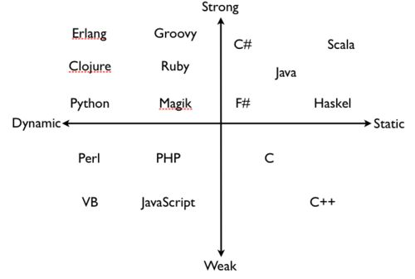
0.语言类型
按变量类型区分语言类型
Shell 语言

Slide 5
1. 用户变量
变量的赋值与使用
变量的赋值：
变量名=变量值
注意=左右不能有空格；
变量的使用
${变量名} #常常可以省略{}
$符号用于 变量替换

Slide 6
1. 用户变量
变量的赋值与使用
[20040022@oyct code]$ a=2334
[20040022@oyct code]$ b=45
[20040022@oyct code]$ a=$a+2
[20040022@oyct code]$ b=${b}+10
[20040022@oyct code]$ echo ${a} $b
2334+2 45+10
[20040022@oyct code]$
只是变量替换

Slide 7
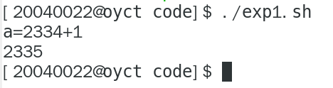
1. 用户变量
表达式求值
Shell语言是弱类型语言, 默认都按字符串处理；
算术表达式也按字符串处理，使用命令才能对表达式进行计算！
例如
#! /bin/bash
a=2334
echo "a=$a+1"
let "a=$a+1"
echo $a

Slide 8
1. 用户变量
使用let命令求表达式的值
Evaluate arithmetic expressions.
格式：let 参数 [参数 ...]
说明：let命令用于计算表达式的值，提供常用运算符还提供了方幂**运算符。在变量的房屋计算中可以不需要加上$来表示变量。
每个参数为一个表达式，只能计算定点整数的值；

Slide 9
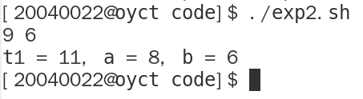
1. 用户变量
计算表达式的值: exp2.sh
#! /bin/bash
#!/bin/bash
let a=5+4 b=9-3
echo $a $b
let "t1 = ((a = 5 + 3, b = 7 - 1, c = 15 - 4))"
echo "t1 = $t1, a = $a, b = $b"

Slide 10
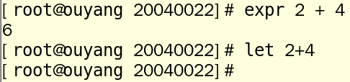
1. 用户变量
使用expr命令计算表达式的值
使用它完成表达式的求值操作。
格式：expr EXPRESSION
Expr计算后会把结果输出

Slide 11
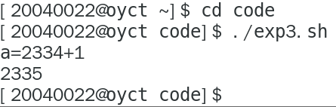
1. 用户变量
使用(( ))求表达式的值
(( ))表示shell应该对其中的表达式求值；
例如: exp3.sh
#! /bin/bash
a=2334
echo "a=$a+1"
let "a=$(($a+1))"
echo $a
也可以用$[ ] 计算表达式的值

Slide 12
1. 用户变量
2. 强引用和弱引用
（强引用）单引号 ' '
关闭了Shell中所有特殊符号使用和解释。全部以普通字符显示；
（弱引用）双引号 ""
它关闭了Shell中大部分特殊符号(例如单引号)，但保留了某些，比如$，转义符\ 反引号 `` ；
(命令替换) 反引号 `` (在ESC键下方)
反引里面的命令会执行,并返回命令的执行结果；
$(cmd) 相当于 ` cmd `

Slide 13
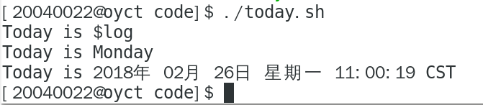
1. 用户变量
例如 today.sh
#! /bin/sh
log="Monday"
echo 'Today is $log'
echo "Today is $log"
echo "Today is `date`"

Slide 14
2 位置变量
位置参数变量
$n：n为数字，$0代表命令本身，$1-$9代表带一个到第九个参数，十以上的参数需要使用大括号表示，比如${10}
$*：这个变量代表命令行中所有的参数，$*把所有的参数看成一个整体
$@：这个变量也代表命令行中所有的参数，是把每个参数却分对待
$#：这个变量代表命令行中所有参数的个数

Slide 15
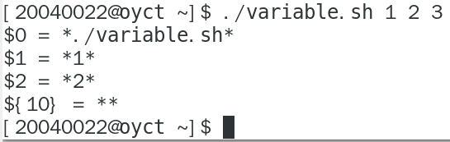
2 位置变量
例如
#! /bin/bahs
echo "\$0 = *$0*"
echo "\$1 = *$1*"
echo "\$2 = *$2*"
echo "\${10} = *${10}*"
$符号用于解析变量，如要显示$符号，则要用\$

Slide 16
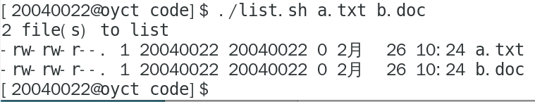
2 位置变量
例如 list.sh
#! /bin/bash
echo "$# file(s) to list"
for file in $@
do
ls -l $file
done
$@ 将参数逐个负值给变量file

Slide 17
3 变量替换运算符
变量替换
变量替换可以根据变量的状态（是否为空、是否定义等）来改变它的值 可以使用的变量替换形式：
${var}
#变量本来的值
${var:-word}
如果变量 var 为空或已被删除(unset)，那么返回 word，但不改变 var 的值。
${var:=word}
如果变量 var 为空或已被删除(unset)，那么返回 word，并将 var 的值设置为 word。

Slide 18
3 变量替换运算符
变量替换
${var:?message}
如果变量 var 为空或已被删除(unset)，那么将消息 message 送到标准错误输出，如果var不为空，那么返回var的值,可以用来检测变量 var 是否可以被正常赋值。
若此替换出现在Shell脚本中，那么脚本将停止运行。
${var:+word}
如果变量 var 被定义，那么返回 word，但不改变 var 的值。

Slide 19
3 变量替换运算符
$echo ${loginname:-oyct}
oyct
$echo $loginname
$loginname='20040022'
$echo ${loginname:-oyct}
20040022
$unset loginname
$echo ${loginname:-oyct}
oyct

Slide 20
3 变量替换运算符
$echo ${loginname:=oyyj}
oyyj
$echo $loginname
oyyj
$echo ${loginname:+1} #测试变量是否存在
1
$echo $loginname
oyyj
$

Slide 21
4 模式匹配运算符
模式匹配运算符
#左边最短匹配，% 右边最短匹配
##左边最长匹配，%%右边最长匹配
${variable#pattern} ：
从左端匹配最短部分并删除，返回剩余部分
${variable##pattern} ：
从左端匹配最长部分并删除，返回剩余部分
${variable%pattern} ：
从右端匹配最短部分并删除，返回剩余部分
${variable%%pattern} ：
从右端匹配最短部分并删除，返回剩余部分

Slide 22
4 模式匹配运算符
例如：
jxustoj=http://oj.jxust.edu.cn/problemset.php
$echo ${jxustoj#*//}
oj.jxust.edu.cn/problemset.php
$echo ${jxustoj##*/}
problemset.php
$echo ${jxustoj%/*}
http://oj.jxust.edu.cn
$echo ${jxustoj%%/*}
http:

Slide 23
4 模式匹配运算符
模式匹配运算符
${parameter/pattern/string
/表示只替换一次
${parameter//pattern/string}
//表示全部替换
$var=/oyct/prince/doc/oyct/problem.php
$echo ${var/oyct/oyyj}
/oyyj/prince/doc/oyct/problem.php
$echo ${var//oyct/oyyj}
/oyyj/prince/doc/oyyj/problem.php

Slide 24
3 Linux 中的特殊符号
Linux 中的特殊符号
特殊符号 | 说明
# | 注释符, 但 #！ 指明解释器
~ | ~帐户的home目录,相当于$HOME
; | 连续指令的分隔符，如 cd ~; mkdir oyct;
;; | 专用在case的选项, 担任Terminator 的角色。
** | 幂运算
${} | 变量的正规表达式
(( )) | let指令相似，用于计算表达式的值
[ ] | 流程控制中，测试表达式的值
更详细的说明参加书P42~43页

Slide 25
作业
Problem 401
写一个脚本
1.设定变量file的值为/etc/passwd
2. 传递参数n, 可以读取文件/etc/passwd中的第n行，并显示其内容
3.把这行追加至/tmp/mypasswd文件中

